Slide 1


BÁO CÁO ĐỒ ÁN TỐT NGHIỆP
XÂY DỰNG CHATBOT ĐIỀU KHIỂN
VÀ GIÁM SÁT THIẾT BỊ IOT
GIẢNG VIÊN HƯỚNG DẪN: ThS. HUỲNH TUYẾT VY
SINH VIÊN: TRẦN QUỐC HIẾU - 21112611
BÙI NGUYỄN QUỐC ĐẠT - 21100941
LỚP: DHDTVT17C
CHUYÊN NGÀNH: CÔNG NGHỆ ĐIỆN TỬ VIỄN THÔNG
1

Slide 2

NỘI DUNG TRÌNH BÀY
1
TỔNG QUAN
ĐỀ TÀI
2
THIẾT KẾ
HỆ THỐNG
3
XÂY DỰNG
HỆ THỐNG
4
KẾT QUẢ VÀ
ĐÁNH GIÁ

Slide 3
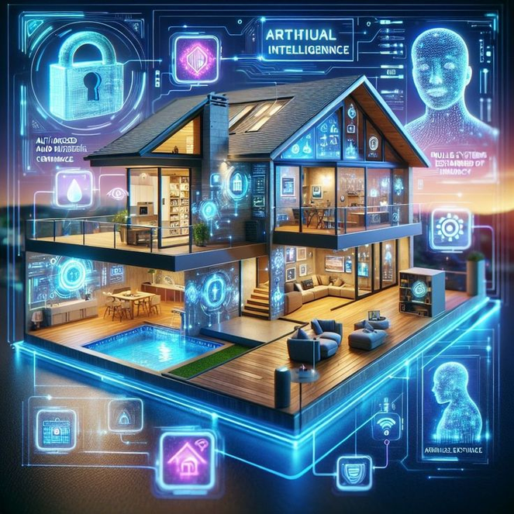
TỔNG QUAN ĐỀ TÀI
1.1 Đặt vấn đề
  IoT và AI đang được ứng dụng rộng rãi trong các hệ thống nhà thông minh.
  Các giải pháp hiện nay còn phụ thuộc nhiều vào thao tác thủ công của người dùng.
  Do đó, đề tài xây dựng chatbot điều khiển và giám sát thiết bị IoT nhằm tăng tính tiện lợi, thông minh và tự động hóa.
3

Slide 4
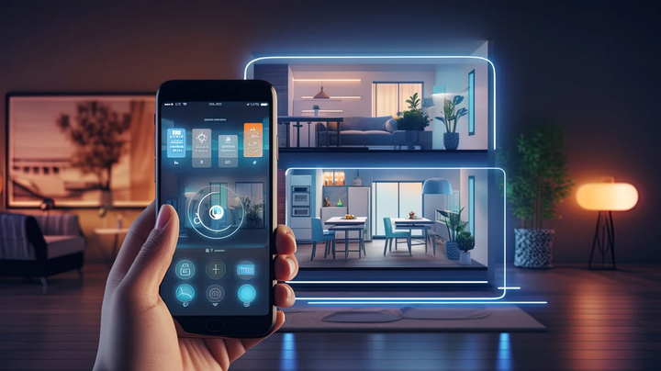
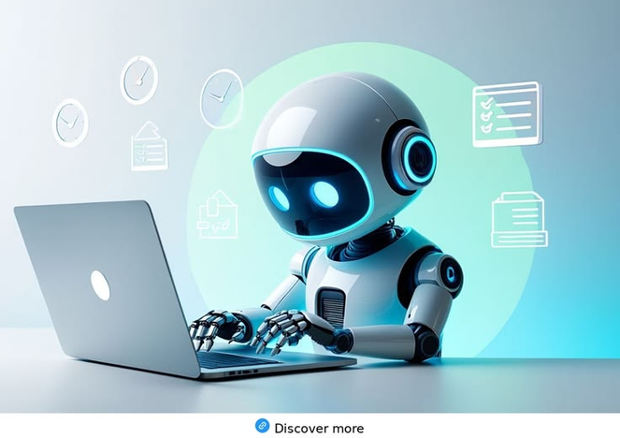
TỔNG QUAN ĐỀ TÀI
1.2 Mục tiêu đề tài
  Xây dựng mô hình nhà thông minh có khả năng điều khiển và giám sát thiết bị từ xa.
  Tích hợp AI Chatbot hỗ trợ giao tiếp bằng ngôn ngữ tự nhiên.
  Điều khiển hệ thống bằng giọng nói tiếng Việt.
  Giám sát trạng thái thiết bị và hỗ trợ các chức năng an ninh.
4

Slide 5
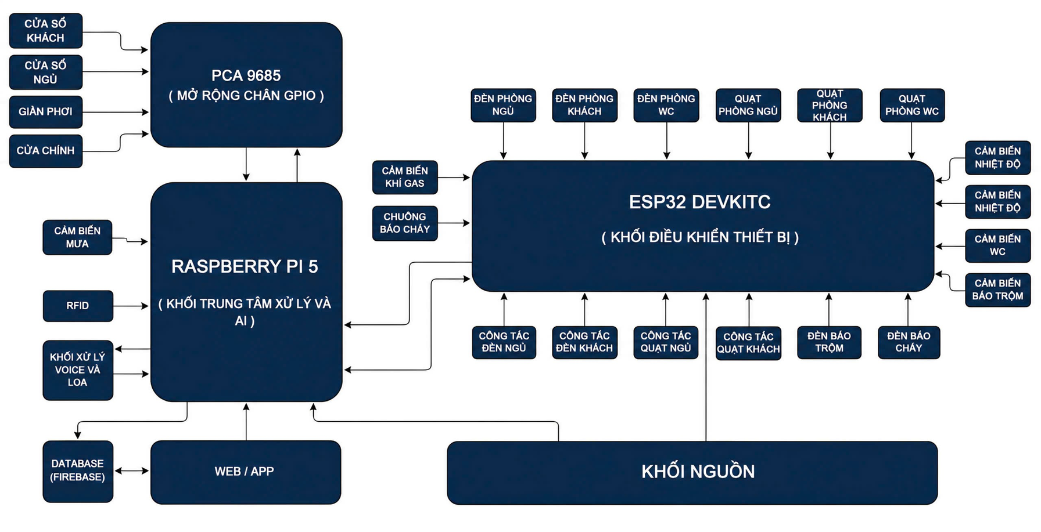
THIẾT KẾ HỆ THỐNG
2.1. Kiến trúc tổng thể hệ thống
5

Slide 6
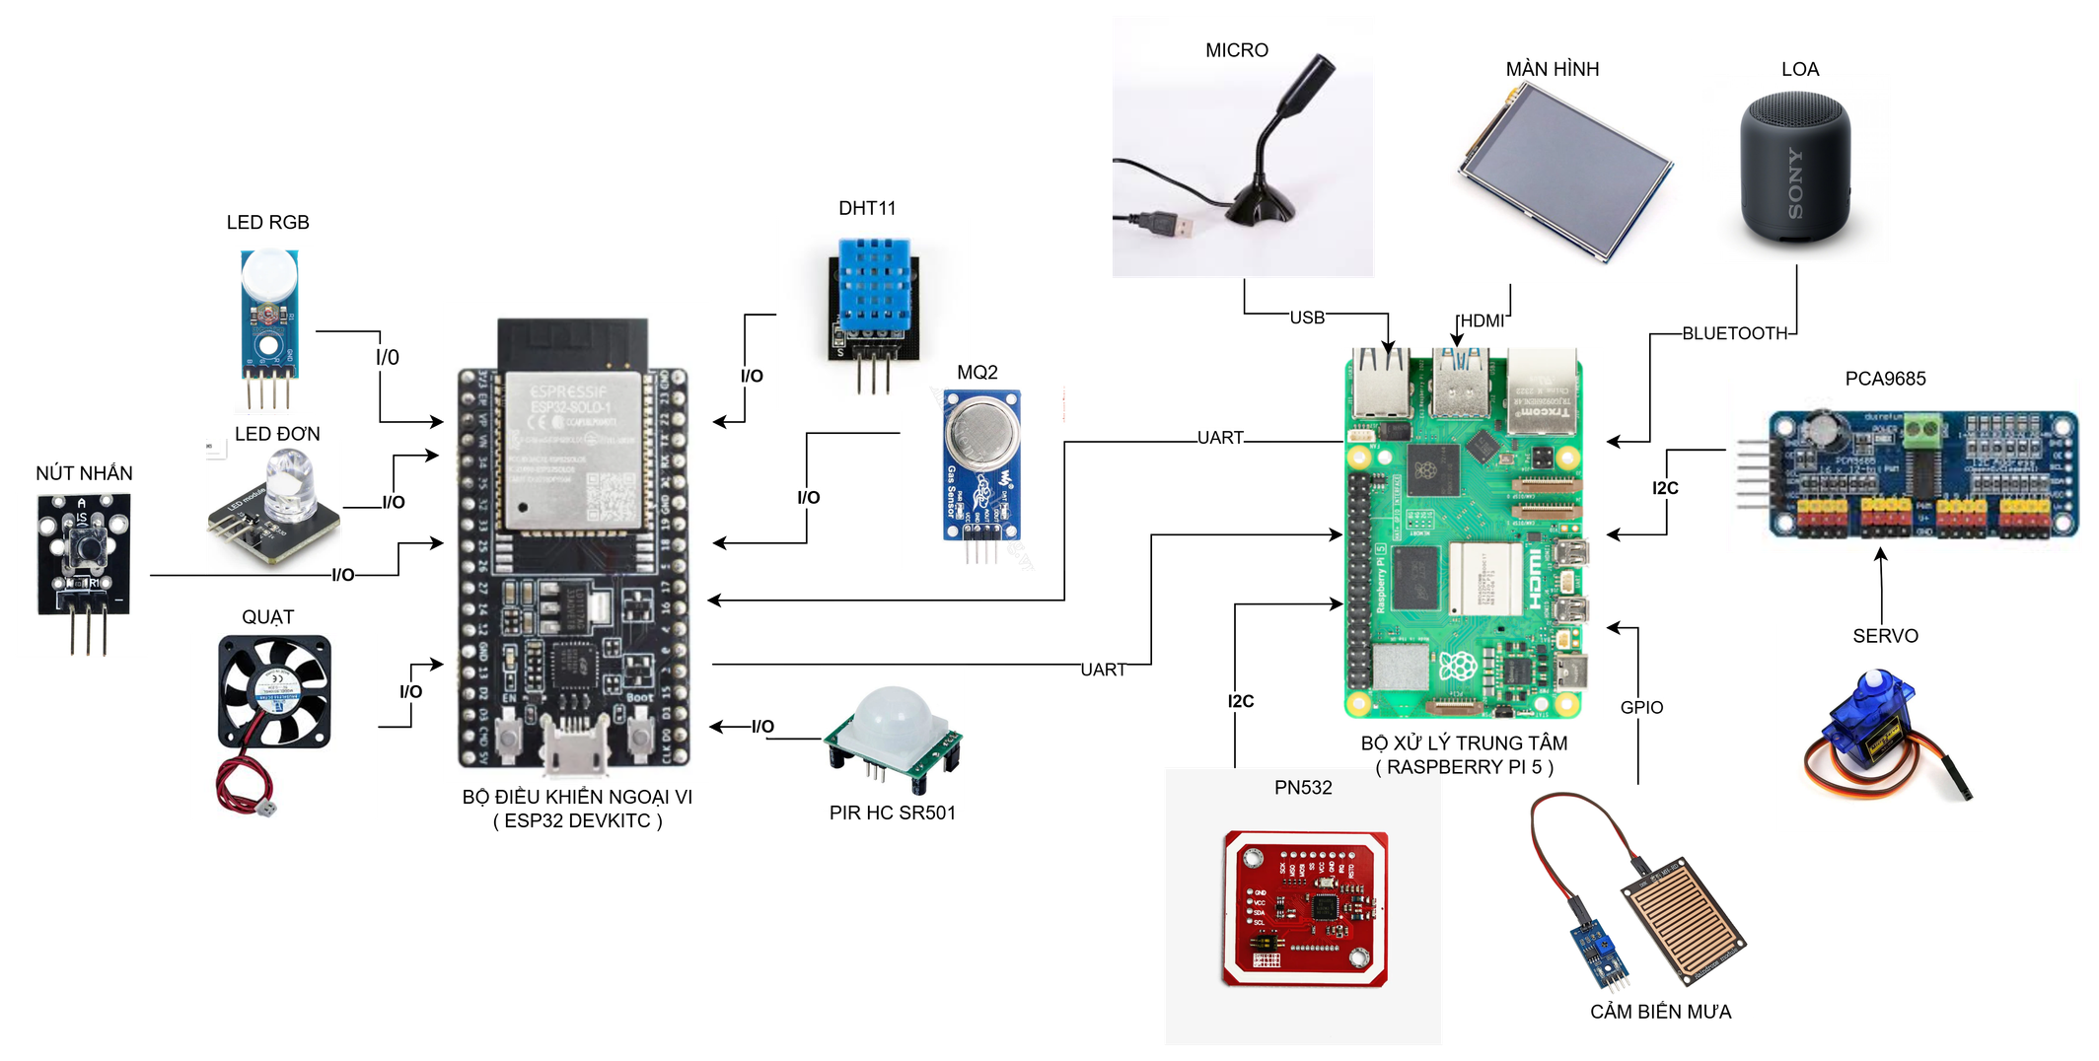
THIẾT KẾ HỆ THỐNG
2.2. Thiết kế phần cứng
6

Slide 7
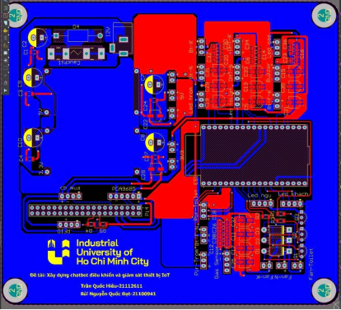
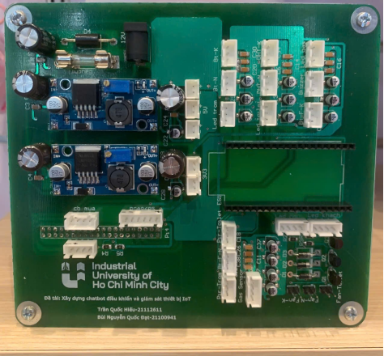
THIẾT KẾ HỆ THỐNG
2.2. Thiết kế phần cứng
Mạch PCB
Mạch gia công hoàn chỉnh
7

Slide 8




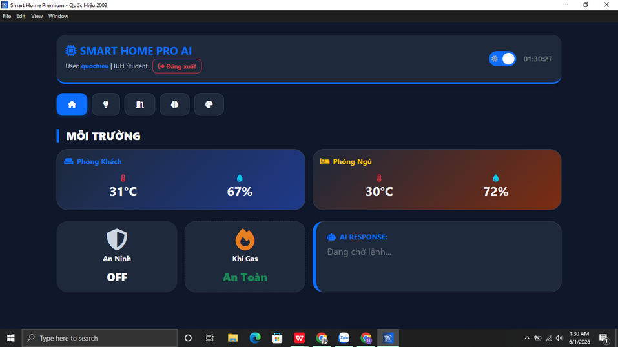
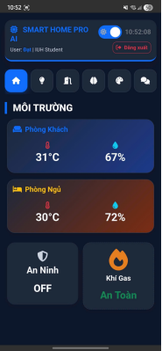
THIẾT KẾ HỆ THỐNG
2.3. Thiết kế phần mềm
Cơ sở dữ liệu
ChatGPT
Web control
App control
8

Slide 9
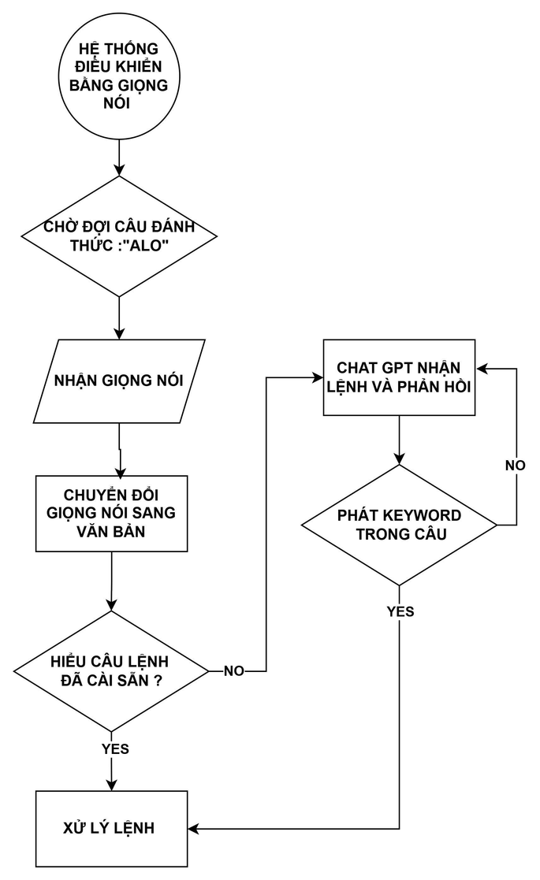
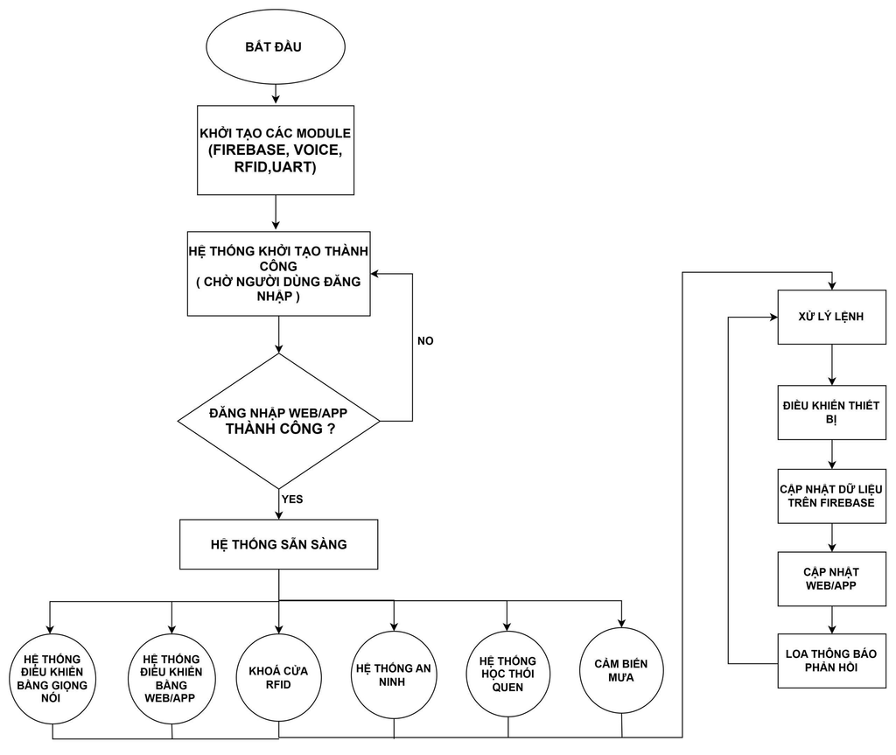
XÂY DỰNG HỆ THỐNG
3.1. Lưu đồ giải thuật
Lưu đồ tổng quát hệ thống
Lưu đồ điều khiển giọng nói
9

Slide 10
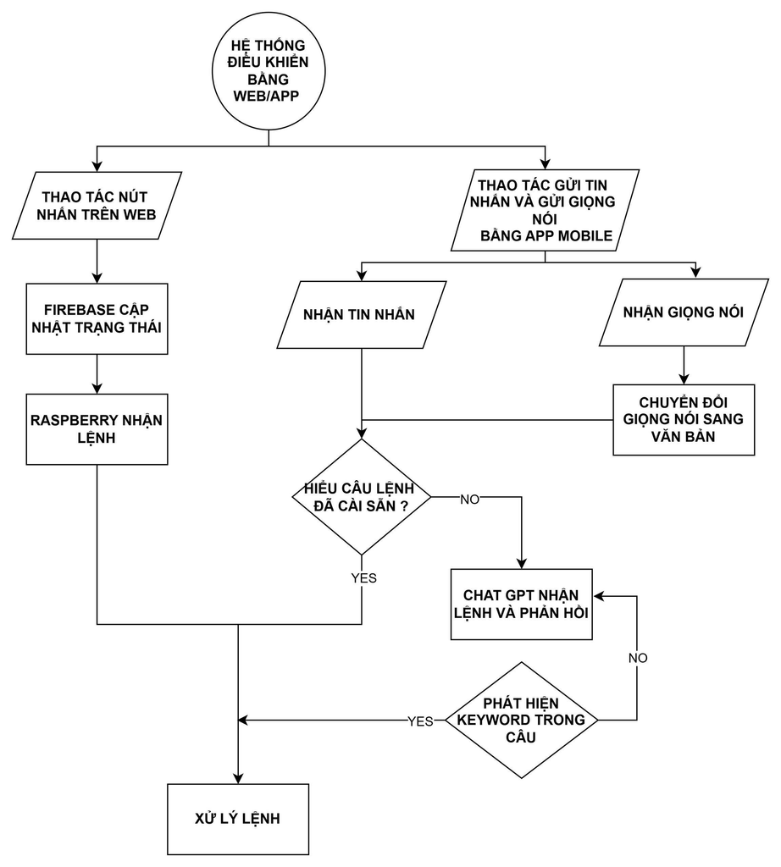
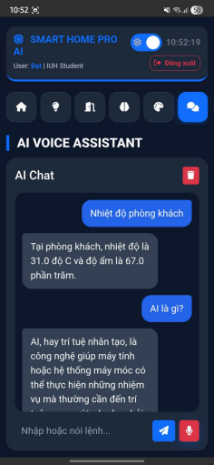
XÂY DỰNG HỆ THỐNG
3.1. Lưu đồ giải thuật
Lưu đồ điều khiển bằng Web/App
10

Slide 11
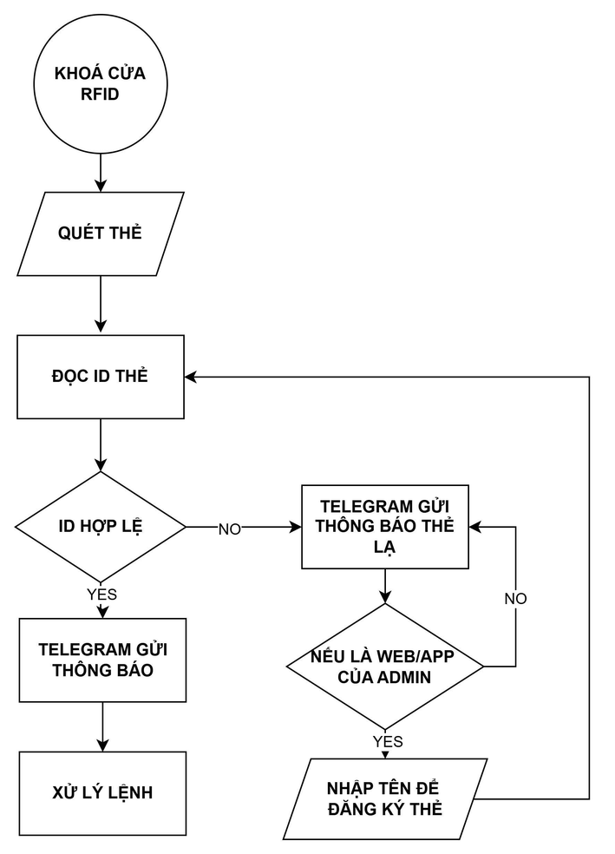
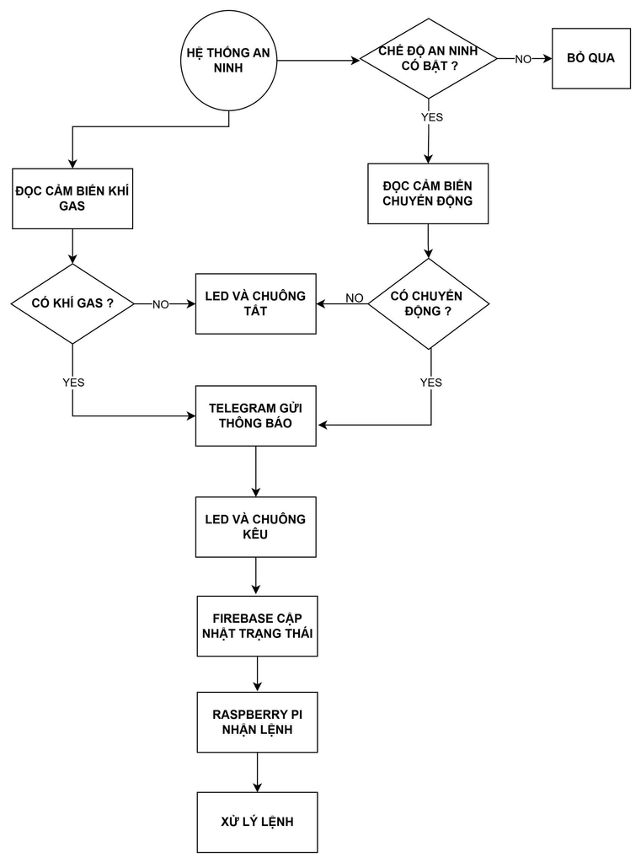
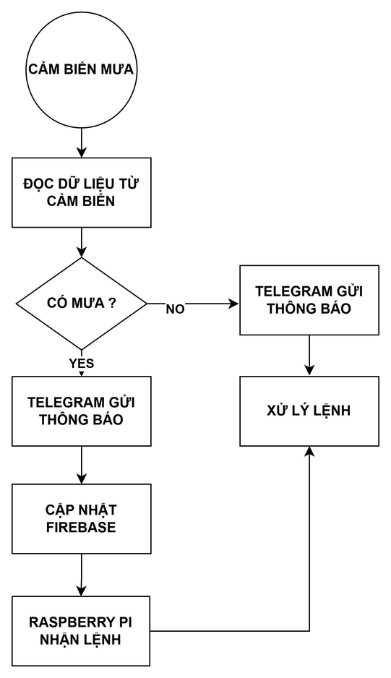
XÂY DỰNG HỆ THỐNG
3.1. Lưu đồ giải thuật
Lưu đồ khoá cửa RFID
Lưu đồ hệ thống an ninh
Lưu đồ cảm biến mưa
11

Slide 12
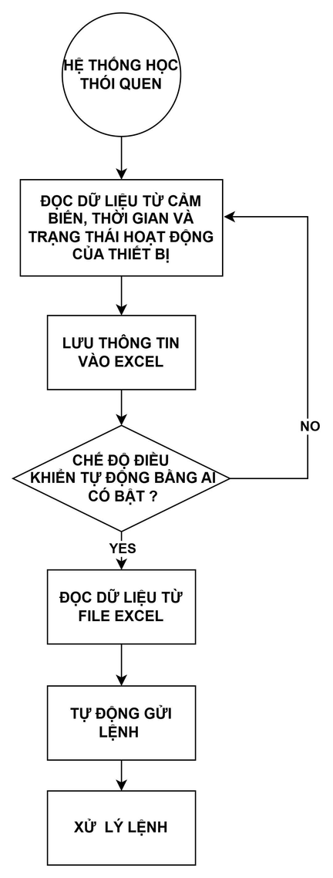
XÂY DỰNG HỆ THỐNG
3.1. Lưu đồ giải thuật
  Hệ thống sử dụng thuật toán K-Nearest Neighbors (KNN) để học từ dữ liệu nhiệt độ và thời gian thu thập trước đó.
  Thuật toán được huấn luyện bằng cách sử dụng dữ liệu nhiệt độ và thời gian làm đầu vào. Sau đó sẽ tìm các mẫu dữ liệu gần nhất với dữ liệu hiện tại để xác định đề xuất phù hợp.
  Sau khi dự đoán được thì chatbot sẽ đề xuất với người dùng trước khi thao tác điều khiển
  Mọi dữ liệu khi trainning sẽ được lưu vào file excel để triển khai trên Raspberry pi
Lưu đồ học thói quen
12

Slide 13
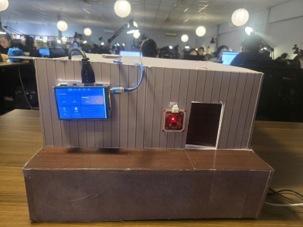
KẾT QUẢ VÀ ĐÁNH GIÁ
4.1. Kết quả
  Hoàn thành mục tiêu đề ra
  Xây dựng thành công hệ thống Smart Home AI
  Điều khiển và giám sát từ xa hiệu quả
  Thông báo gửi lên Telegram nhanh chóng, chính xác
  Chế độ học thói quen từ người dùng sự dụng thuật toán KNN hoạt động chính xác.
13

Slide 14
KẾT QUẢ VÀ ĐÁNH GIÁ
4.2. Đánh giá
Ưu điểm:
  Điều khiển thiết bị bằng giọng nói
  AI hiểu tiếng Việt
  Giám sát từ xa
  Giao diện thân thiện
  Điều khiển tự động theo thói quen
Hạn chế:
  Phụ thuộc Internet
  AI phản hồi còn độ trễ
  Chưa có hệ thống cấp phát điện dự phòng
  App chưa chạy được trên IOS
14

Slide 15
KẾT QUẢ VÀ ĐÁNH GIÁ
4.3. Hướng phát triển
  Nhận diện khuôn mặt
  Camera AI
  Triển khai App chạy trên IOS
  Tích hợp nhiều thiết bị hơn
  Màn hình điều khiển cảm ứng lắp ở phòng khách
  Xây dựng chatbot khi không có internet
15

Slide 16
XIN CẢM ƠN CÁC THẦY CÔ ĐÃ LẮNG NGHE !
16

Slide 17
17

